Slide 1

La Relaxation Musicale Personnalisée :
Retour d’Expérience après 11 années dans le Dpt d’Imagerie du CLCC Henri Becquerel de Rouen

Slide 2
Plan
Présentation du centre
Contexte
Objectif
Présentation de Music Care
Déroulement d’une séance
Satisfaction des patients
Ressenti des manipulateurs
Bilan de l’expérience
Notes:
Ajouter le plan

Slide 3
Présentation du centre et du département d’imagerie
1

Slide 4
Le Centre Henri Becquerel
Centre de Lutte Contre le Cancer
+ de 31 000 patients par an
Prises en charge majoritaires : sénologie, gynécologie, hématologie, ORL
Notes:
Les patients pris en charge sont souvent intégrés dans des parcours de soins et ont des examens d’imagerie dans le cadre du diagnostic ou d’un suivi

Slide 5
Le département d’imagerie au CHB
En 2024 : 44191 patients (actes diagnostiques, interventionnels, examens pré-chirurgie)
42 manipulateurs répartis sur les différentes modalités d’imagerie ou de médecine nucléaire
Notes:
Dans ce cadre, c’est plus de 41000 patients qui réalisent un ou plusieurs examens dans le département d’Imagerie

Slide 6
Contexte
2

Slide 7
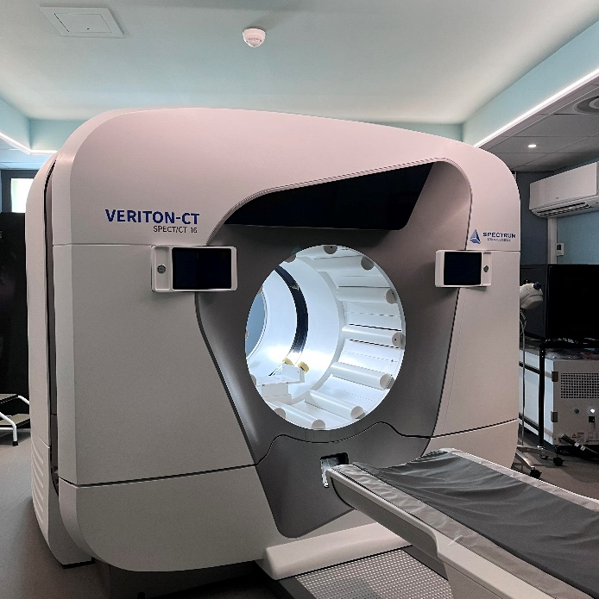
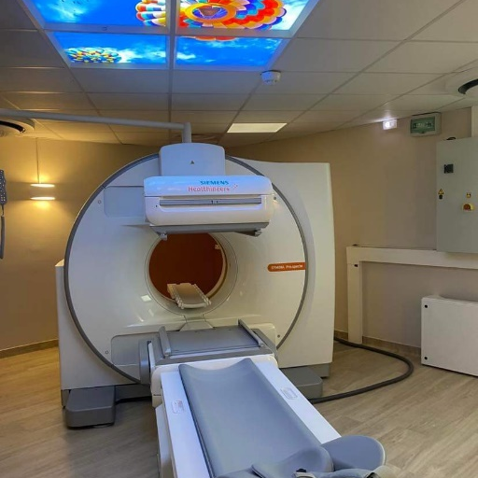
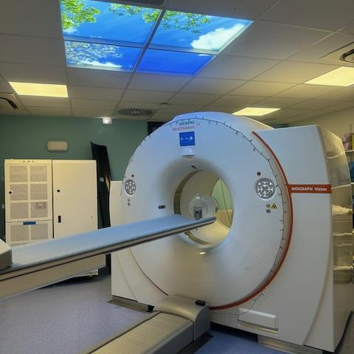
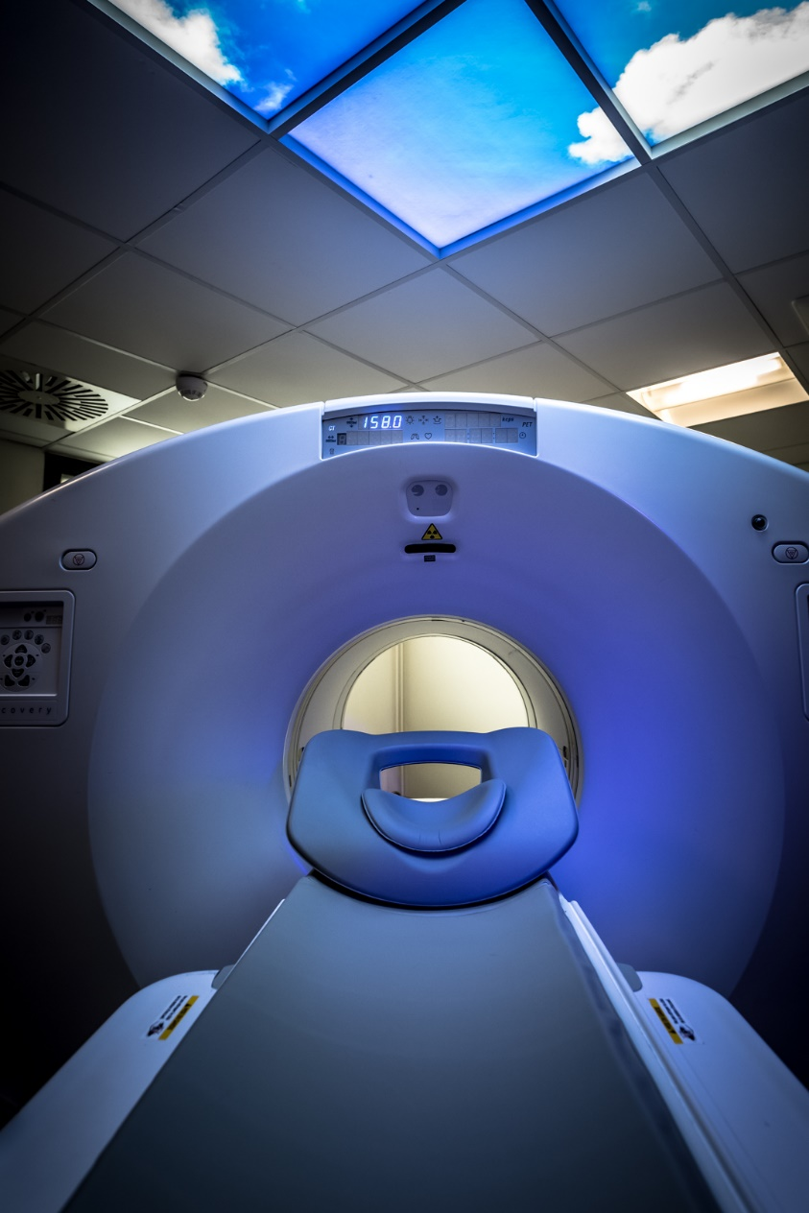
Contexte : Parc technique
2
Médecine nucléaire
3 Gamma caméras
2 TEP
Notes:
Le parc technique se compose dans le secteur de MN de 3 gamma caméras et de 2 TEPscan ainsi qu’un laboratoire de préparation et de synthèse de radiopharmaceutique et un laboratoire de marquage cellualire

Slide 8
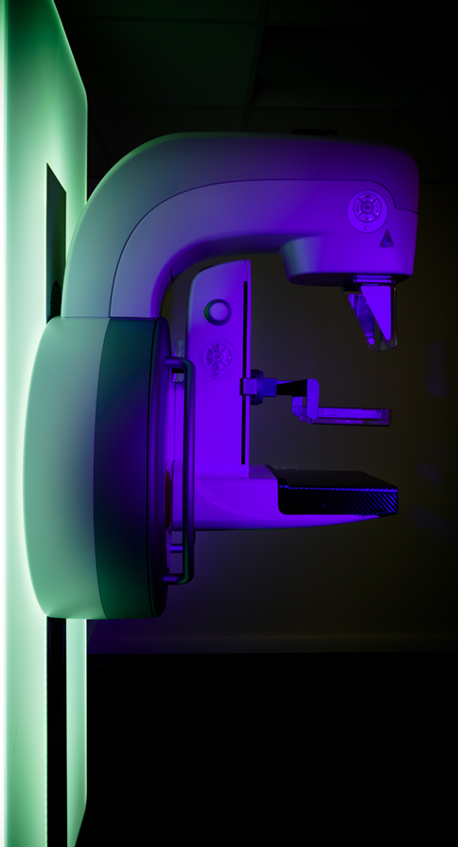
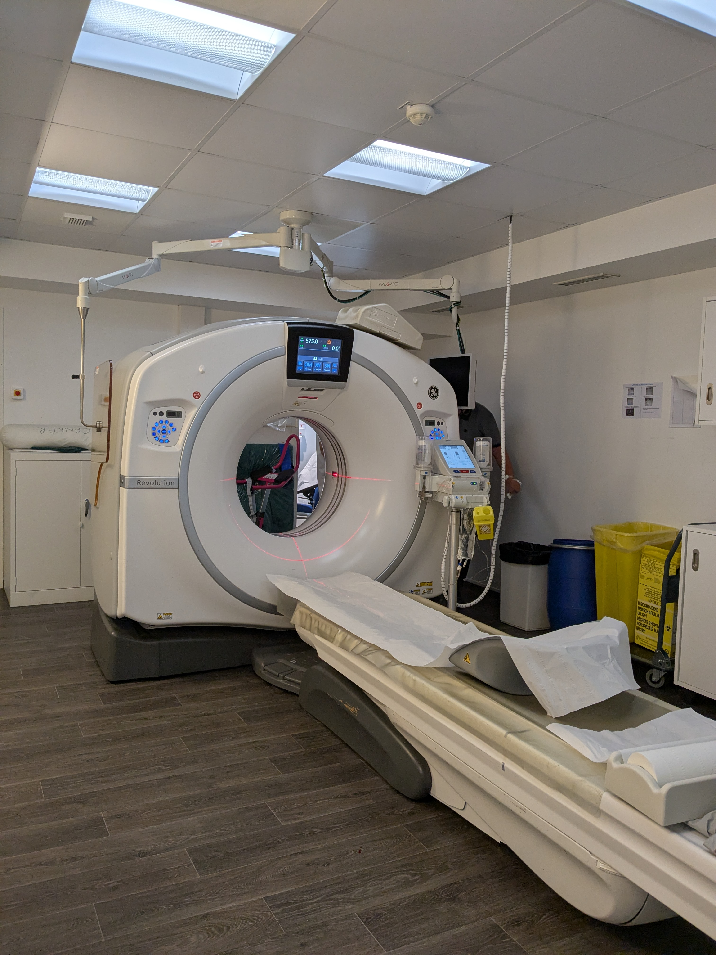
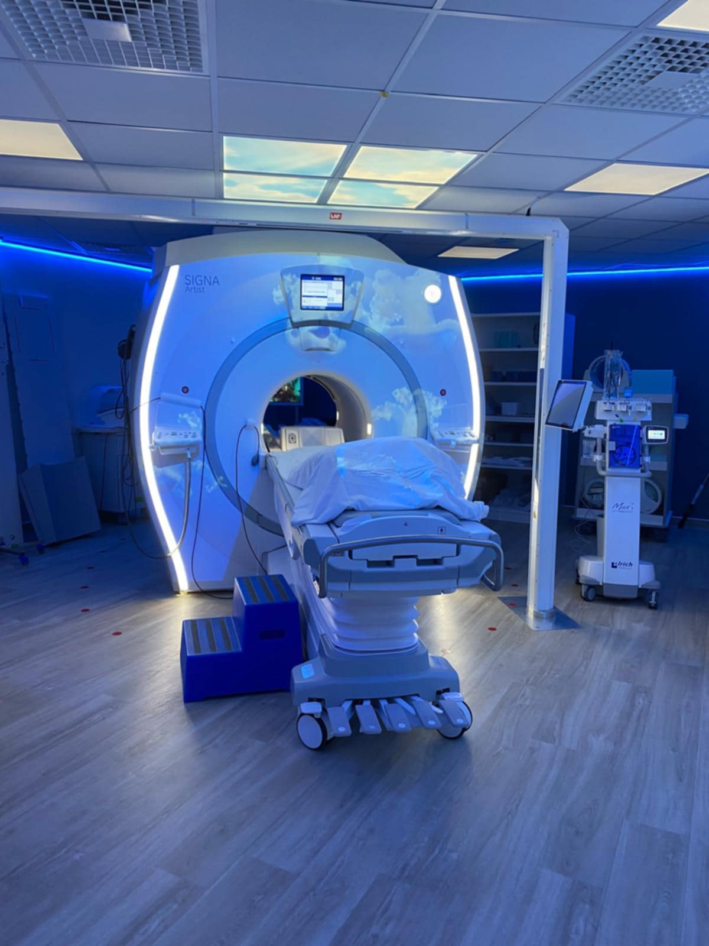
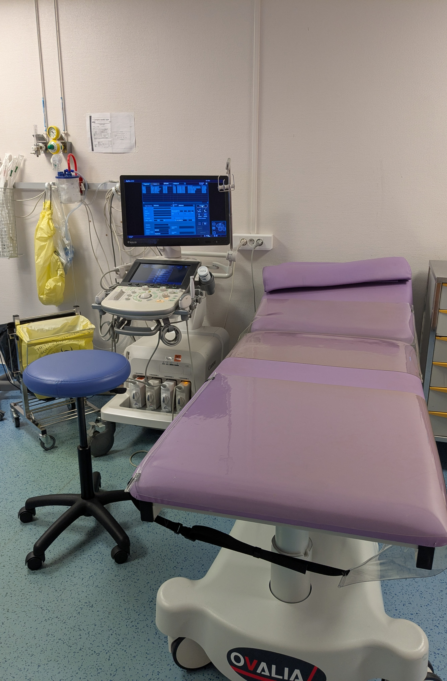
Contexte : Parc technique
2
Imagerie Médicale
2 angio
mammographes
1 Scanner
1 IRM
3 échographes
Notes:
le secteur d’imagerie se compose d’une IRM, d’un scanner et de deux angio-mammographes (biopsies), 3 salles d’échographies, 1 salle de radiologie
Examen diagnostiques et également gestes interventionnels

Slide 9

Contexte : Anxiété et douleur
2
Le patient peut parfois être
Anxieux
appareils d’imagerie impressionnants: (patients Claustrophobes ++)
de l’injection de produits radioactifs (MN) ou produits de contraste (scanner, IRM)
des gestes interventionnels
des résultats…
Spécificité de la médecine nucléaire (pédiatrie, patients hors onco)
Algique
Examens nécessitant de rester immobile pendant longtemps (scintigraphie osseuse , rénales, pet scan…)
Notes:
La réalisation d’examens d’imagerie peut être source d’anxiété

Slide 10
Objectifs
3

Slide 11
Objectifs
3
Améliorer la prise en charge de nos patients :
Réflexion autour de la Bientraitance du patient
meilleure préparation des patients pour des examens ou gestes anxiogènes (biopsies, ponction veineuse, claustrophobie..)
Disposer d’une Méthode antalgique et de relaxation non médicamenteuse ( en complément de celles déjà existantes : hypnose, RESC, toucher masssage…
Notes:
Méthode non médicamenteuse = 1ère intention de PEC de la douleur au sein du département d’imagerie avant introduction d’un TTT

Slide 12

L’application
4

Slide 13
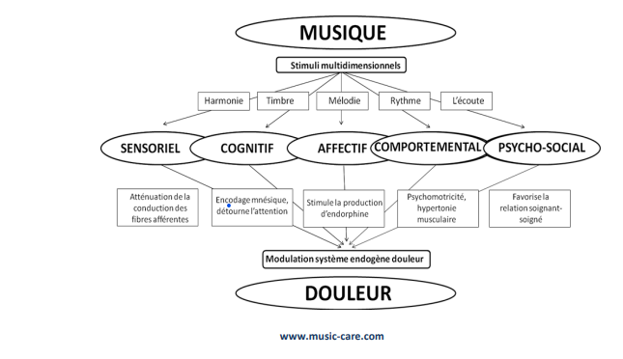
Aspects physiologiques
4

Slide 14
Aspects psychologiques
4
Ecoute du patient +++ (CNV et hypnose conversationnelle)
Prise en compte de la vie affective et émotionnelle du patient
Relation tripolaire « soignant-musique-patient »
Verbalisation de l’anxiété et/ou de la douleur. (musique outil supplémentaire pour instaurer une relation de confiance)
Objectifs : apaiser les patients pour améliorer leur prise en charge
Sentiment de calme, de bien-être, de détente et de sérénité
Notes:
Insister aussi sur le fait qu’une grande partie de l’équipe est formé à la communication non violente l’hypnose conversationnelle dans une optique d’écoute
Musique = outil supplémentaire pour instaurer une relation

Slide 15
Préférences musicales du patient
4
Musique doit être choisie par le patient +++
Interrogatoire avec préférences musicales à l’instant T
Musique non connue du patient pour ne pas renvoyer à des souvenirs ou des états émotionnels inconfortables
Utilisation de musique instrumentale +++(composition inédite)
Objectif : Contrecarrer la douleur ou l’anxiété par une sensation agréable
Notes:
J’ai modifié l’ordre des diapos car il me semble important de mettre en avant la relation d’écoute, le fait de connaître les morceaux pour ’accompagner le patient dans son choix

Slide 16
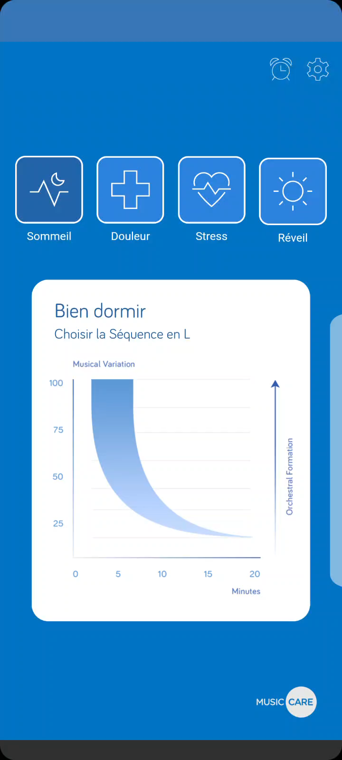
4

Slide 17
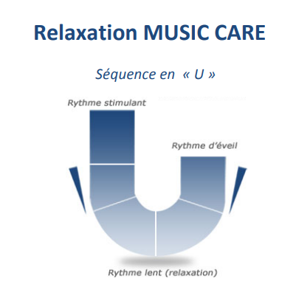
Choix du montage en « U »
4
Réduction progressive :
Rythme musical
Formation orchestrale
Fréquences et volumes
Partie basse du « U »:
Phase de détente maximum
Partie ↑ du « U »:
Remontée progressive des paramètres musicaux
Redynamisation légère du patient
Notes:
Indiquer qu’il existe plusieurs séquence selon l’effet souhaité et d’indiquer pourquoi le choix de la séquence en U est celle retenue pour la réalisation des examens d’imagerie et/ou intreventionnels

Slide 18
Déroulement d’une séance en imagerie
5

Slide 19
5
Proposition de la méthode de relaxation musicale aux patients anxieux et/ou algiques détectés par une échelle EN
Interrogation des patients avant et après la séance par questionnaire

Slide 20
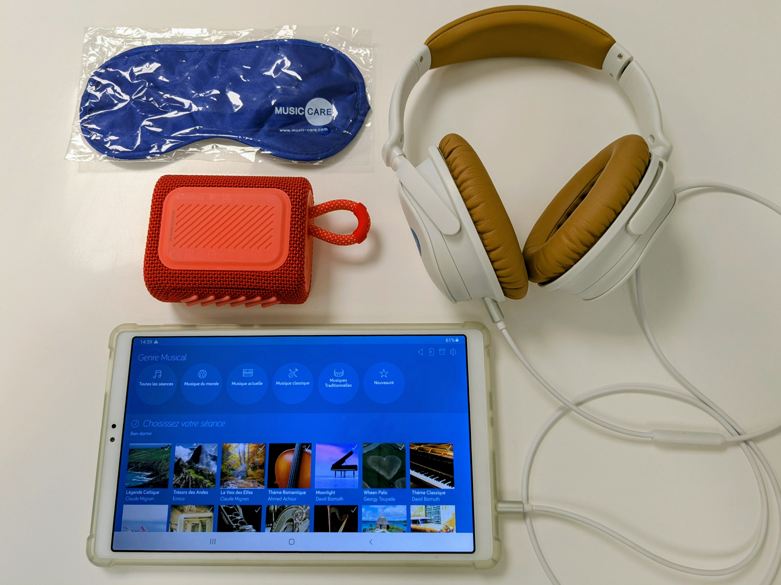
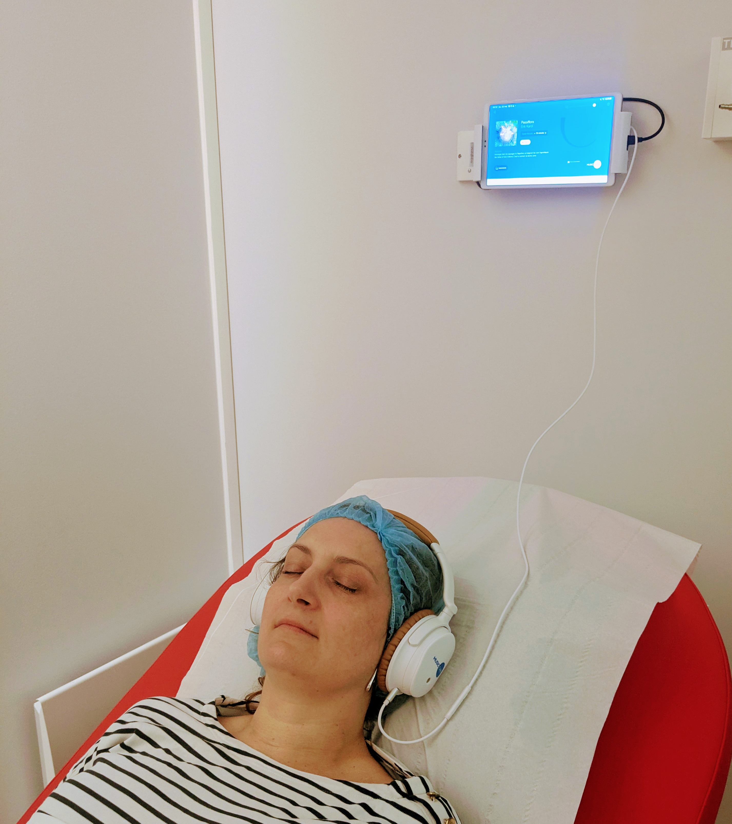
5
Où et quand?:
Examen de TEP-TDM :
Phase de repos avant acquisition des images
( 45 min à 1h)
Box injection clos et calme
10 boxs équipés
Écoute avec casque ou en fond musical
Au choix du patient
Possibilité de continuer séance pendant examen avec tablette mobile + enceinte.
Autres utilisations actuelles (IRM, imagerie interventionnelle, TMM )

Slide 21
Satisfaction des patients
6

Slide 22
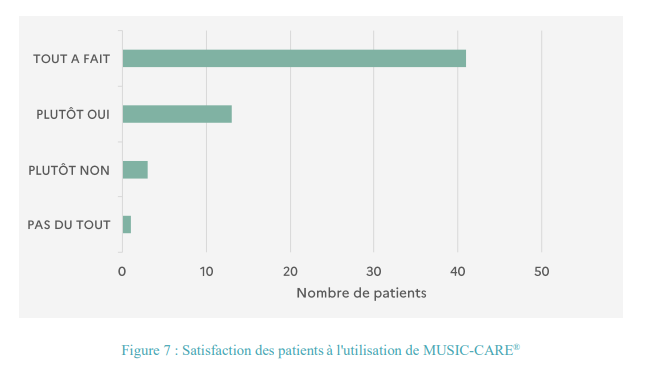
Satisfaction des patients
6
Avis positifs:
« Très reposant »
« Examen mieux vécu que le précédent »
« A conseiller, repos, passe plus vite »
« À recommander »
« A mettre systématiquement »
« Magnifique, bonne thérapie »
« Souhaite une nouvelle séance au prochain examen »
Avis négatifs:
« Évocation de souvenirs désagréables »
« Mélancolie (ballade pour piano) »
« Casque trop pesant »
Étude réalisée par Mélody Aroma (manipulatrice CHU de Rouen en 2023 ) D.U Recherche clinique
Notes:
Même si peu de patient ne sont pas satisfaits, évoquer les réponses
Des chiffres : ex : malgré quelques patients pour lesquels la séance n’a pas été contributive …% sont satisfaits et ont pu verbaliser l’apport que musicare à procurer…

Slide 23
Ressenti des manipulateurs
7

Slide 24
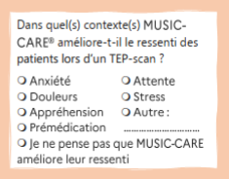
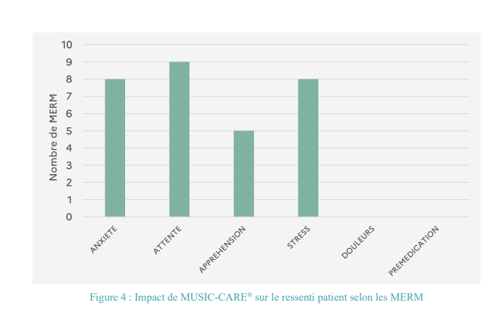
Ressenti des manipulateurs
7
la totalité des MERM estiment que leurs patients sont plutôt favorables à l’utilisation de MUSIC-CARE® et que les séances de relaxation musicale réduisent l’attente, l’anxiété, le stress et enfin l’appréhension de l’examen (Fig. 4)
Notes:
En quoi l’utilisation de musicare amène du positif relation, outil …
Il faut commenter les graphes que tu exposes

Slide 25
Bilan de l’expérience
8

Slide 26
Bilan de cette expérience en Imagerie (depuis 2013)
8
TRES POSITIF
Meilleures conditions de réalisation de l’examen / tolérance
Relation de confiance patient-soignant qui s’installe rapidement
Permet une meilleure coopération des patients
Une optimisation de la gestion du temps de travail
Relation entre le manipulateur et le patient différente:
plus humaine et moins centrée sur la technique
Finalement le personnel ne pourrait plus s’en passer
Notes:
Tu ne parles pas du tout des TMM

